Slide 1


Slide 2

Il convient de lancer le mode diaporama pour la diffusion de la leçon en classe
Réservé à l’enseignant (e)

Slide 3




Pictogrammes
Réservé à l’enseignant (e)
L’enseignant parle
Diffusion d’un média
Média en cours de diffusion
Fin du média. Passer au slide suivant
Expliquer, donner une consigne
Désigner un élève

Slide 4
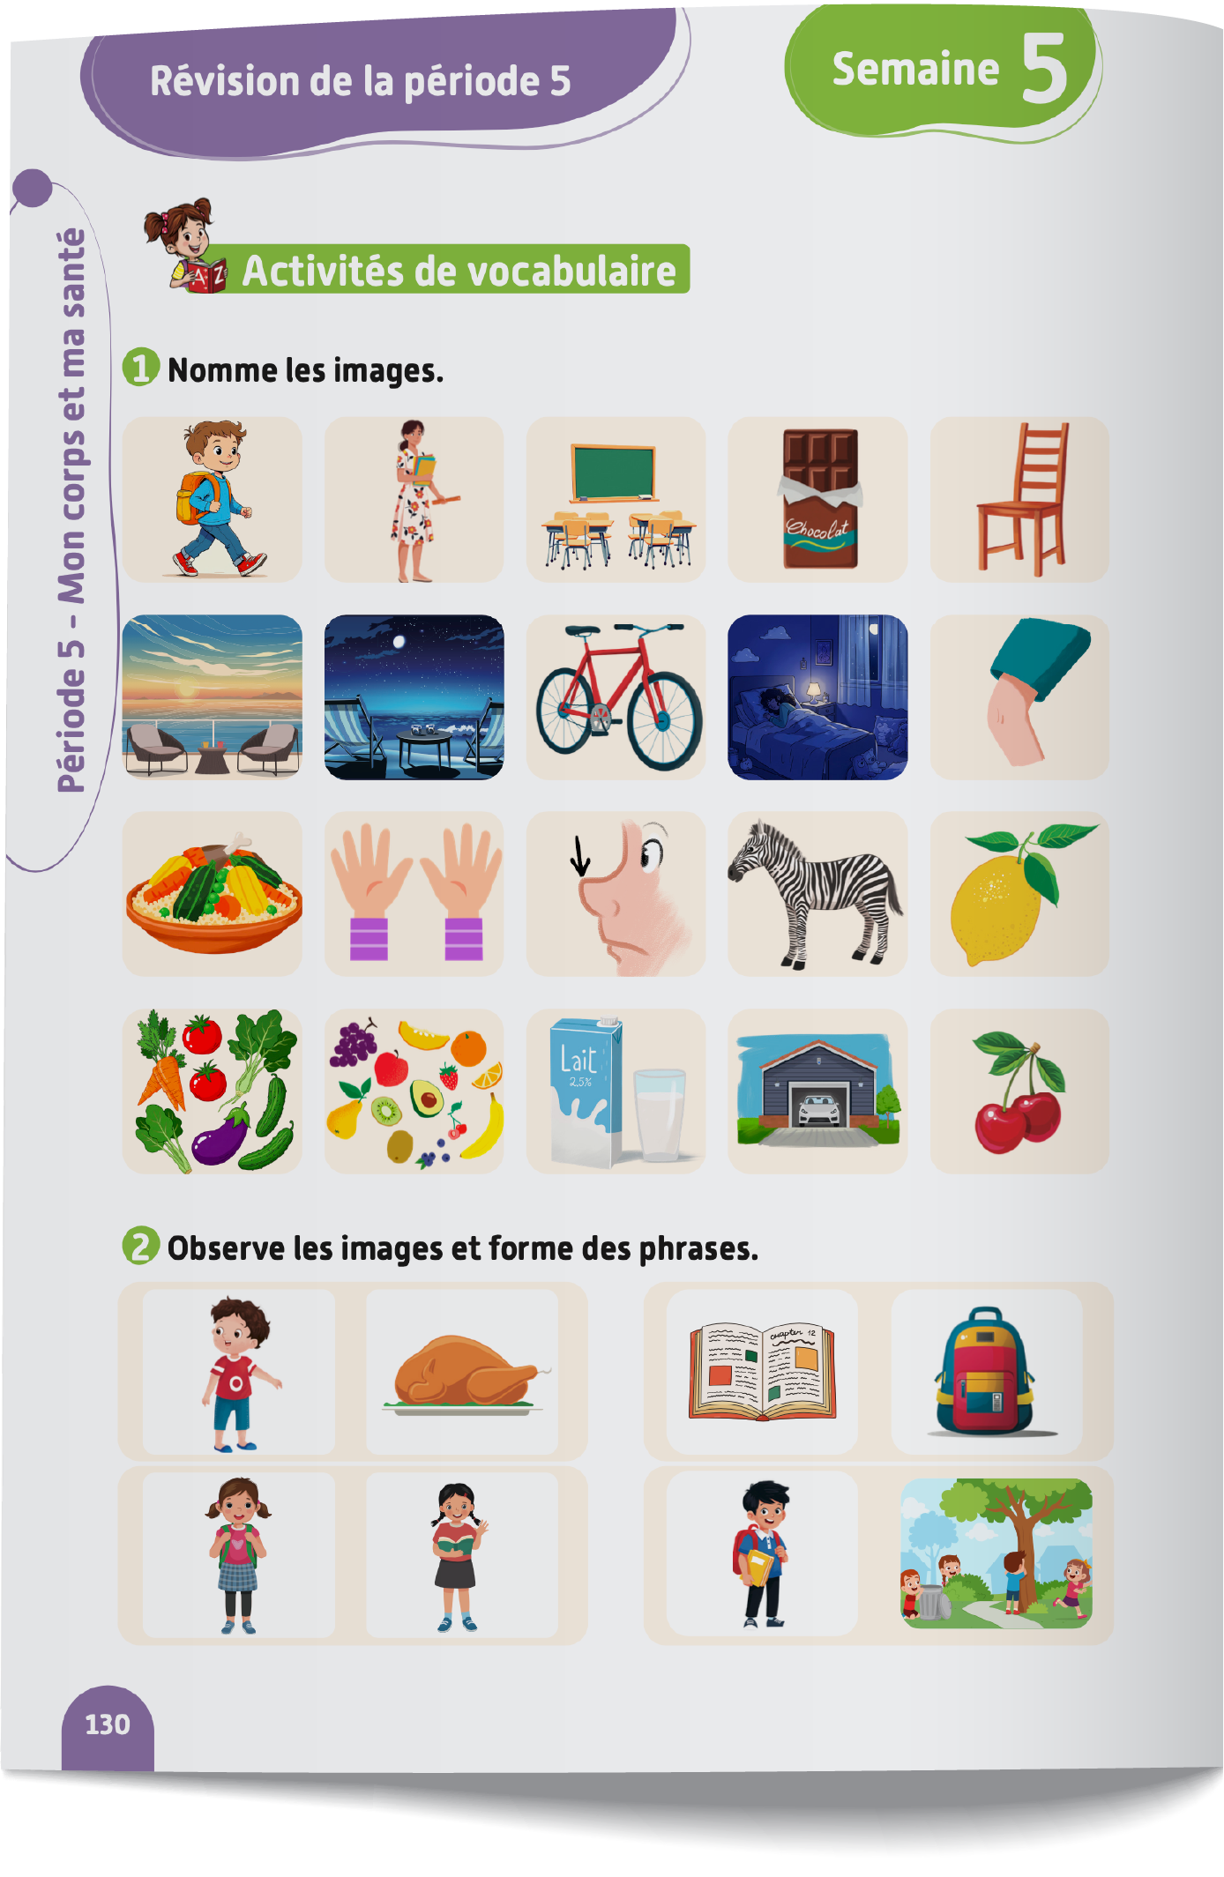
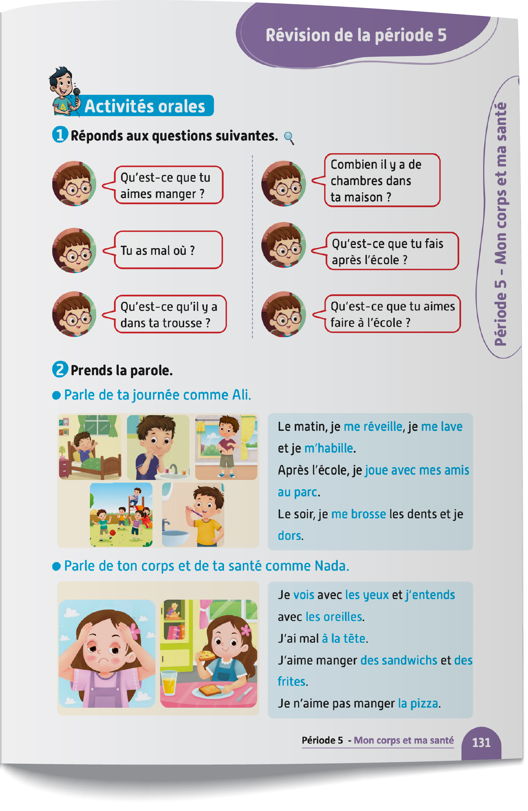
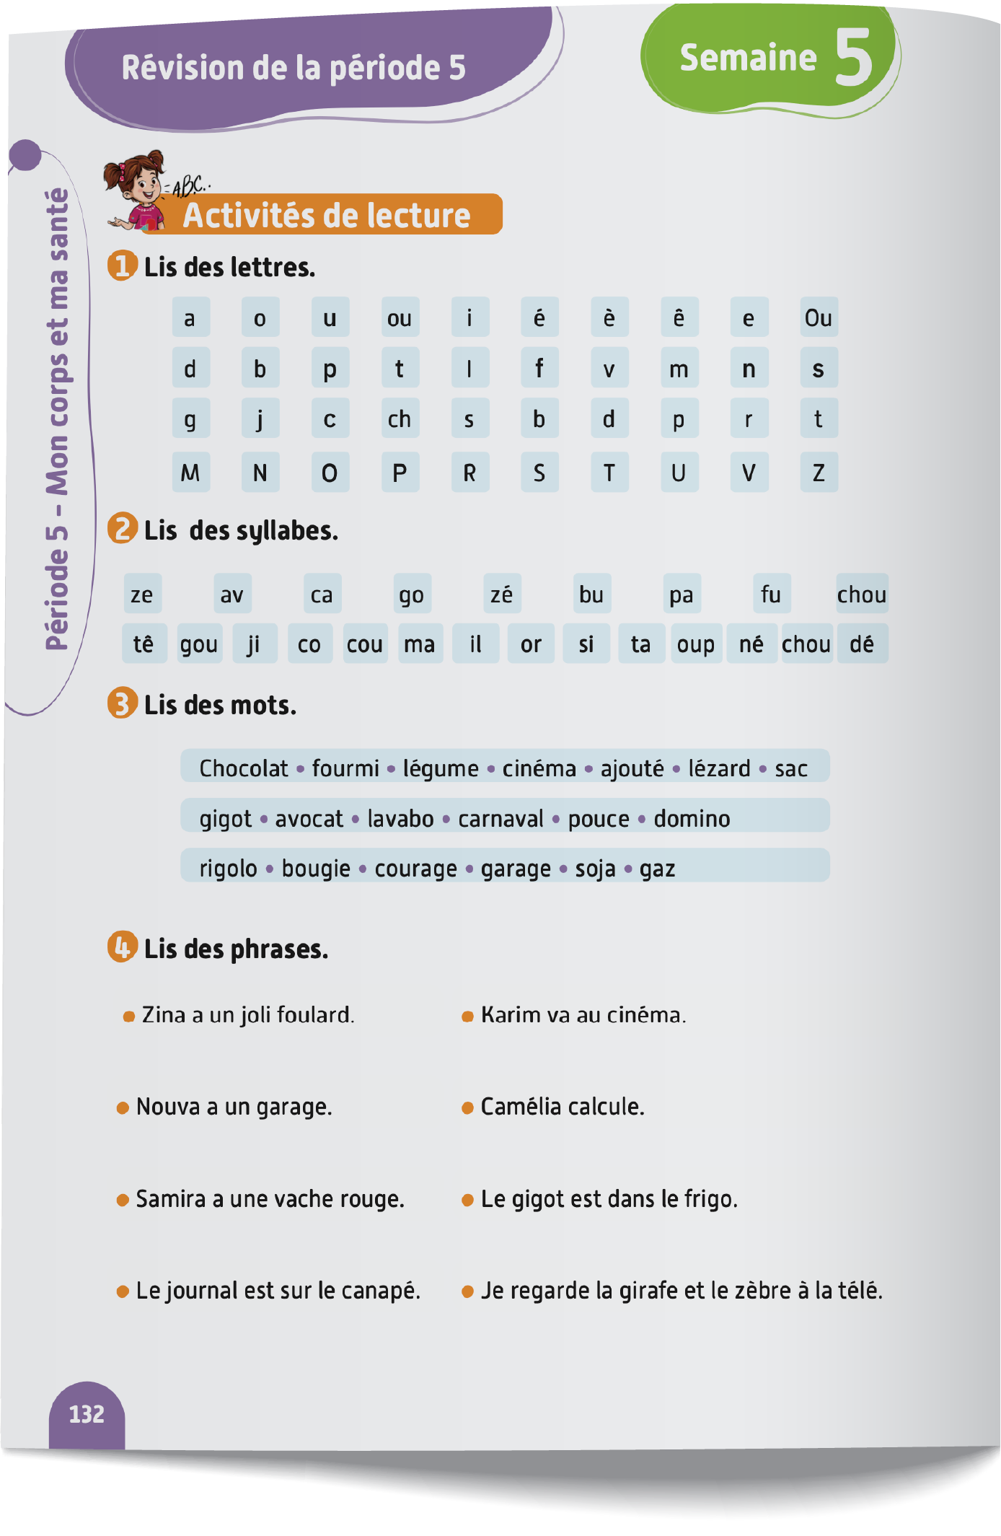
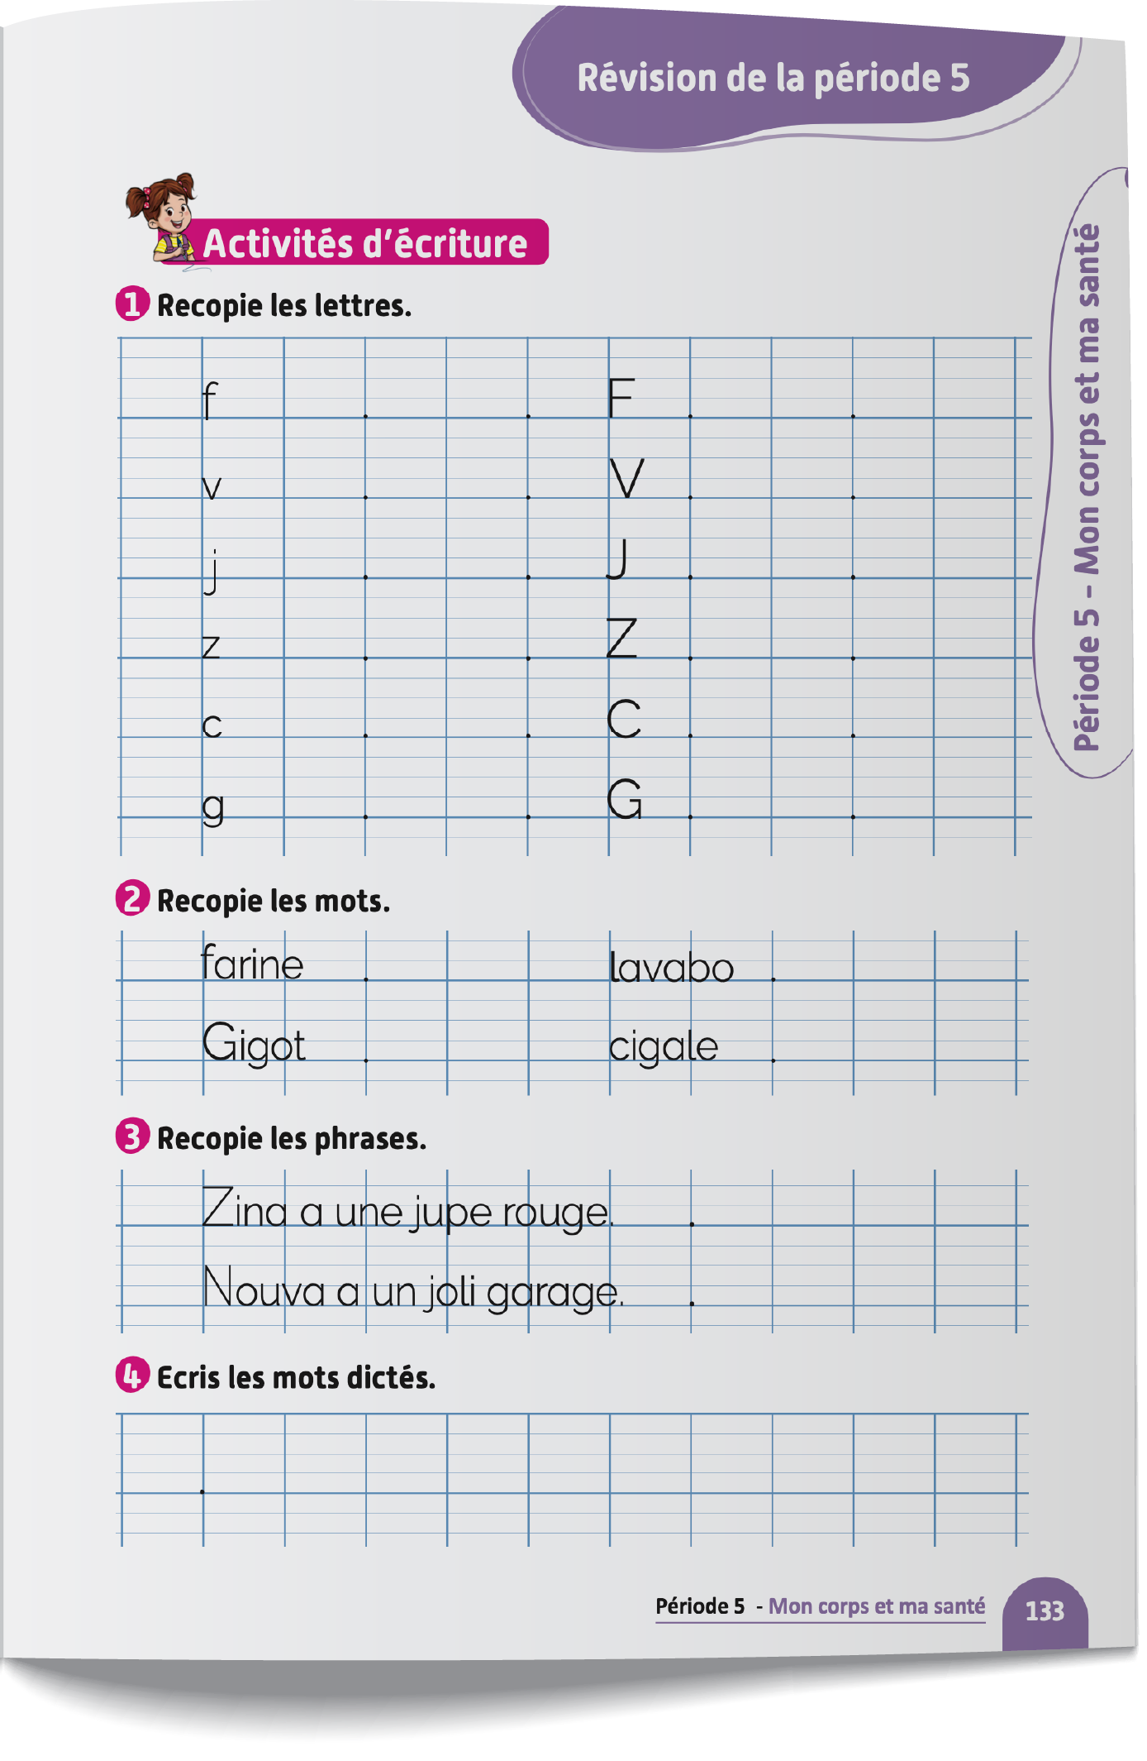
Contenu de la semaine
Réservé à l’enseignant (e)

Slide 5

Organisation de la semaine
Réservé à l’enseignant (e)
Séance 1
Séance 3
Activités de lecture
Évaluation
Activités de lecture
Évaluation
Séance 2
Séance 4
Activités orales
Évaluation
Activités d’écriture
Évaluation
Séance 5
Séance 6
Évaluation
Évaluation

Slide 6



Plan de la séance
Réservé à l’enseignant (e)
1. Activité 1
Lecture.
Travail sur le livret.

Slide 7
Réservé à l’enseignant (e)
(ة)خاص بالأستاذ
Au terme de cette séance de révision, l’enseignant doit vérifier qu’au moins 80% des élèves sont capables de :
Identifier et lire les lettres étudiées, des syllabes, des mots et des phrases.
* Si ce taux n’est pas atteint, il convient de mettre en place des actions de remédiation, collectives ou individuelles.

Slide 8



Bonjour les enfants. Aujourd’hui, nous allons commencer une nouvelle séance de révision. Soyez attentifs.

Slide 9
Qui veut passer au tableau pour lire les lettres?
J
u
v
c
F
S
i

Slide 10
On continue. Qui veut passer au tableau pour lire les lettres ?
f
P
z
b
J
M
r

Slide 11
On continue. Qui veut passer au tableau pour lire les lettres ?
v
f
è
A
z
c
j

Slide 12
Qui veut passer au tableau pour lire les syllabes ?
fa
fo
fu
fi
fe
fou
fé

Slide 13
Répétons ensemble.
fa
fo
fu
fi
fe
fou
fé

Slide 14
Qui veut passer au tableau pour lire les syllabes ?
va
vo
vu
vou
vi
ve
vé

Slide 15
Répétons ensemble.
va
vo
vu
vou
vi
ve
vé

Slide 16
Qui veut passer au tableau pour lire les syllabes ?
ja
ji
jo
ju
jou
je
jé

Slide 17
Répétons ensemble.
ja
ji
jo
ju
jou
je
jé

Slide 18
Qui veut passer au tableau pour lire les syllabes ?
zo
zi
za
zu
zou
zè
ze

Slide 19
Répétons ensemble.
zo
zi
za
zu
zou
zè
ze

Slide 20
Qui veut passer au tableau pour lire les syllabes ?
ca
co
cu
cou
ce
ci
cé

Slide 21
Répétons ensemble.
ca
co
cu
cou
ce
ci
cé

Slide 22
Qui veut lire ?
farine forêt futur foulard lavabo voulu lavé

Slide 23
Relisons ensemble.
farine forêt futur foulard lavabo voulu lavé

Slide 24
Qui veut lire ?
joli joujou jupe ajouté zéro zone azur
lézard zèbre

Slide 25
Relisons ensemble.
joli joujou jupe ajouté zéro zone azur
lézard zèbre

Slide 26
Qui veut lire ?
caméra colle coupé calcul difficile pouce cerise
forcé citron

Slide 27
Relisons ensemble.
caméra colle coupé calcul difficile pouce cerise
forcé citron

Slide 28
Qui veut lire ?
Farida a une vache.
Fadi lave le vélo.

Slide 29
Qui veut lire ?
Jamal a un joli lézard.
Zine joue avec un joujou.

Slide 30
Qui veut lire ?
Camélia a des cerises.
Le canard est dans la cour.

Slide 31


Plan de la séance
Réservé à l’enseignant (e)
Lecture.
2, Activité 2
Travail sur le livret.

Slide 32
Prenez vos livrets à la page 132.

Slide 33
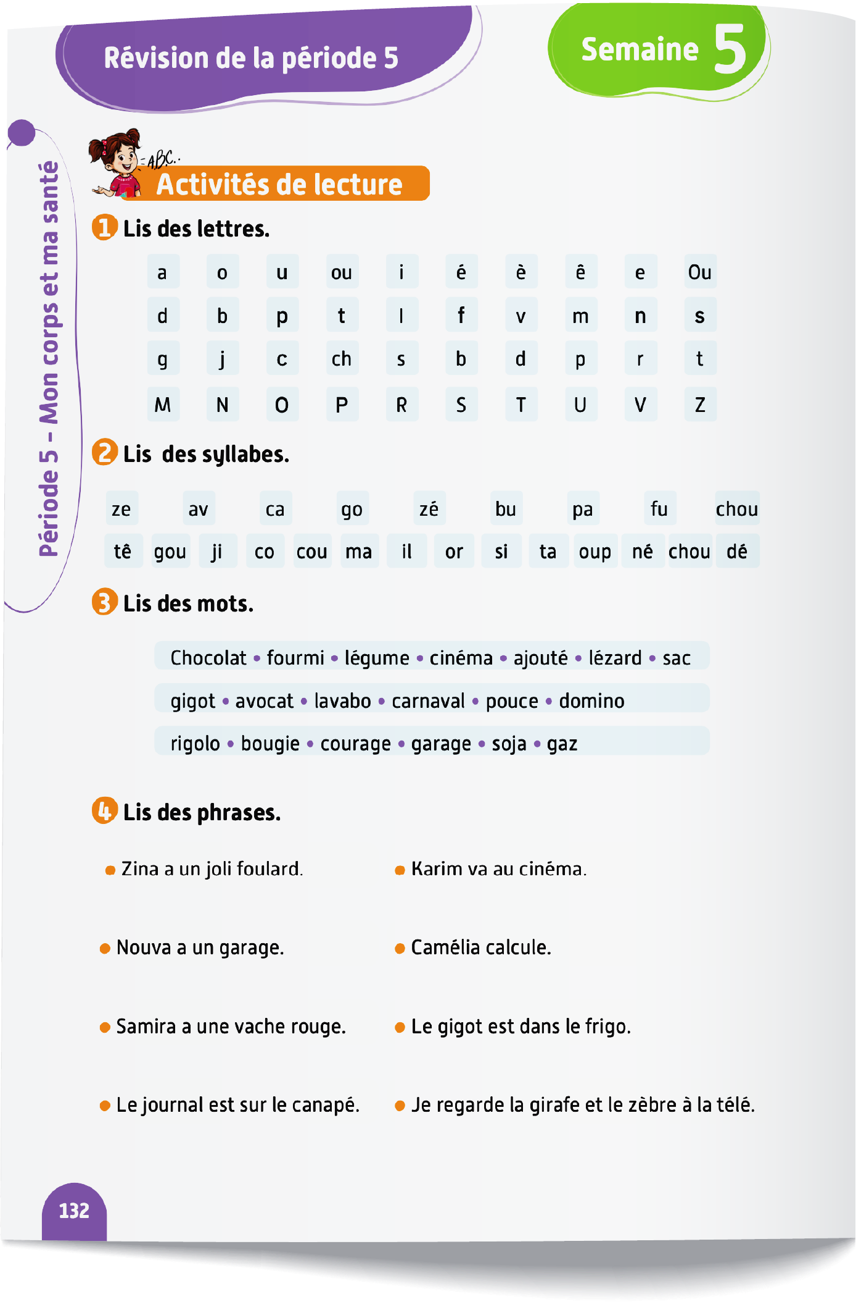

On va faire les activités 1, 2 et 3. Lisez les lettres, les syllabes et les mots à votre voisin. Chacun son tour. Je vais circuler entre les rangs pour vous aider.

Slide 34

La séance d’aujourd’hui est terminée. À la maison, lisez les phrases.

Slide 35
Réservé à l’enseignant (e)
Évaluer les acquis de la période 5

Slide 36
Réservé à l’enseignant (e)
Les compétences évaluées
CO1 : Comprendre à l’oral des mots de vocabulaire.
CO2 : Comprendre à l’oral des phrases et des textes.
PO1 : Produire, à l’oral, des mots de vocabulaire.
PO2 : Participer à un dialogue en mobilisant les actes de paroles étudiés.
PO3 : Prendre la parole pour parler de mon corps et de ma santé.
LF1 : Identifier et lire les lettres, des syllabes et des mots contenant les lettres étudiées.
LF2 : Lire des phrases simples contenant les lettres étudiées.

Slide 37
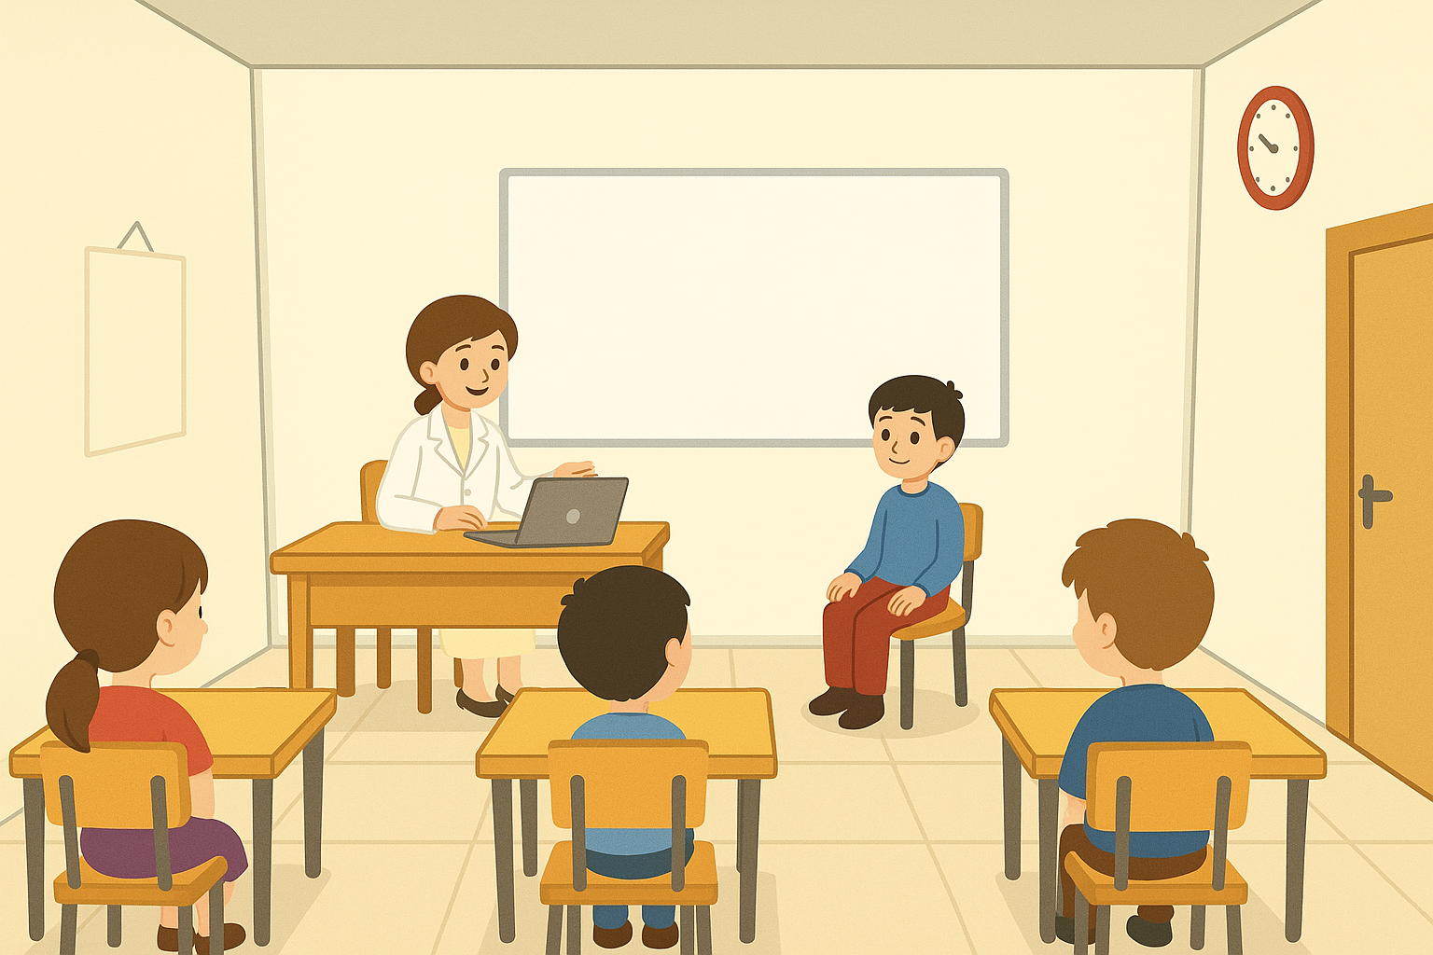
Réservé à l’enseignant (e)
  Cette partie est consacrée à l’évaluation des compétences suivantes : CO1 – C02 – PO1 – PO2 – PO3 - LF1 – LF2 .
  La passation se fait de manière individuelle : l’enseignant évalue chaque élève en l’ invitant à son bureau.
  L’enseignant est guidé par le ppt affiché sur son ordinateur qui ne doit pas être projeté sur l’écran de la classe (l’ordinateur doit être débranché du Datashow).
  Pendant que l’enseignant évalue de manière individuelle les élèves, le reste de la classe réalise des activités pour assurer le calme : lecture, coloriage, copie, dessin.
  L’enseignant note immédiatement chaque compétence évaluée et renseigne la grille de compilation (0 -10 ) en s’appuyant sur les indications de compilation en dessous de chaque slide d’item.

Slide 38
Réservé à l’enseignant (e)
Avant de commencer les évaluations individuelles
1 - Garder à portée de main la grille de compilation
2- Donner une activité à réaliser au reste de la classe

Slide 39
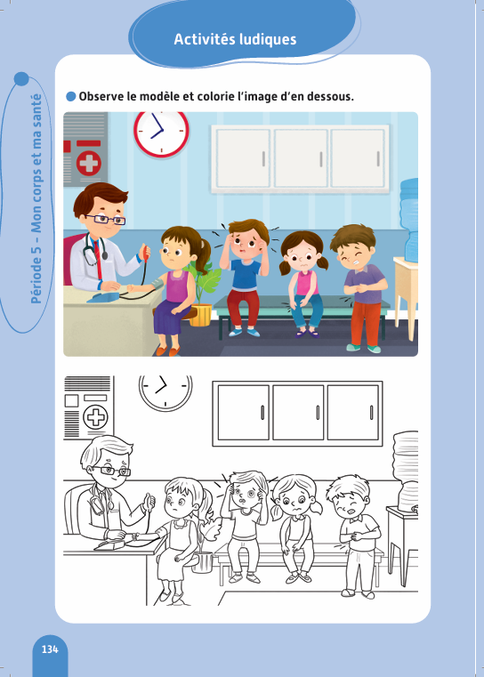
Réservé à l’enseignant (e)
L’enseignant demande aux élèves de prendre le livret à la page 134 et faites les activités ludiques.

Slide 40


Bonjour cher élève. Nous allons faire quelques activités d’évaluation.

Slide 41
Réservé à l’enseignant (e)
CO1. Comprendre, à l’oral, des mots de vocabulaire.

Slide 42
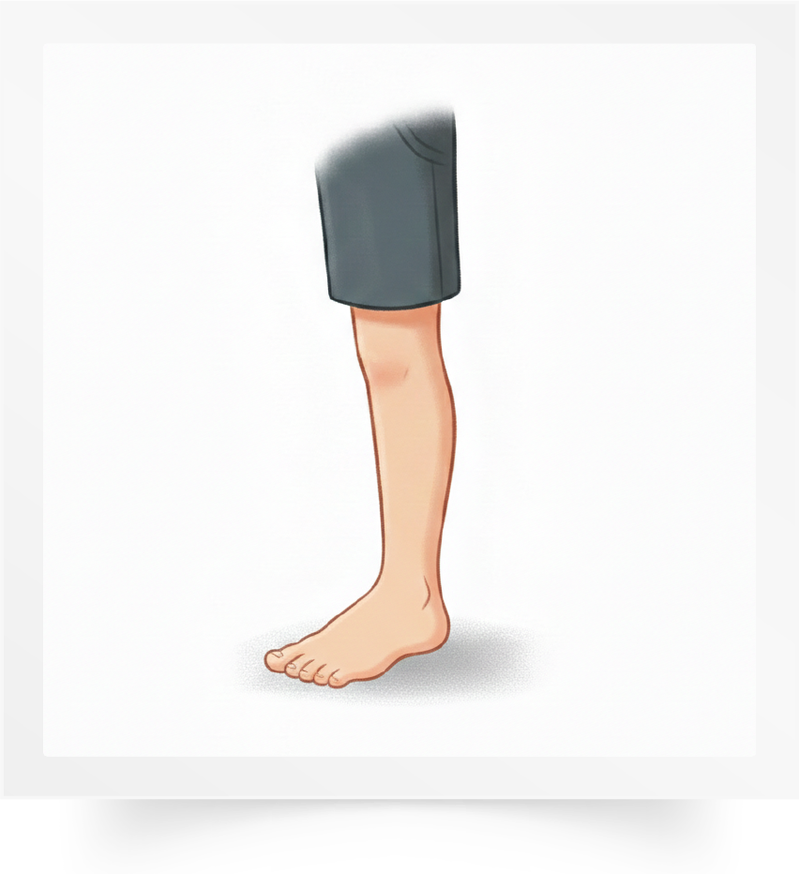
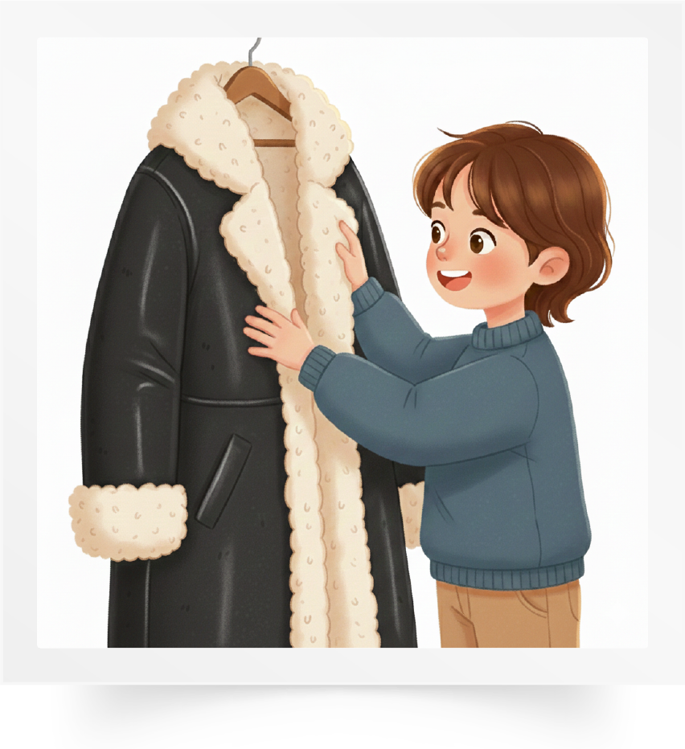

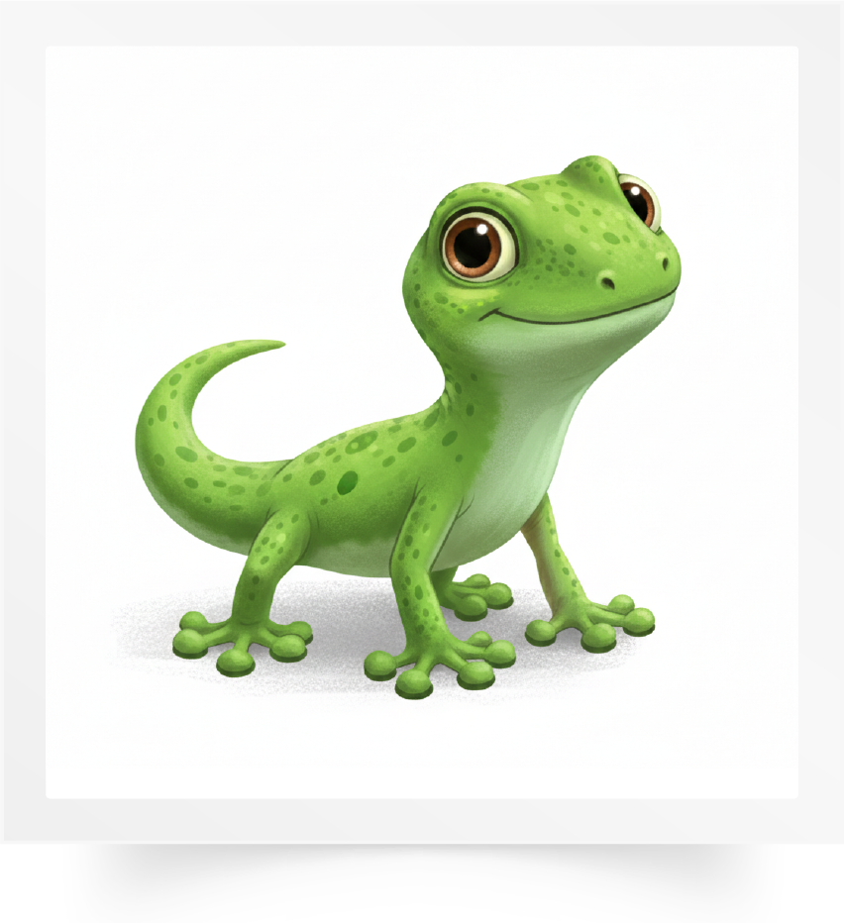
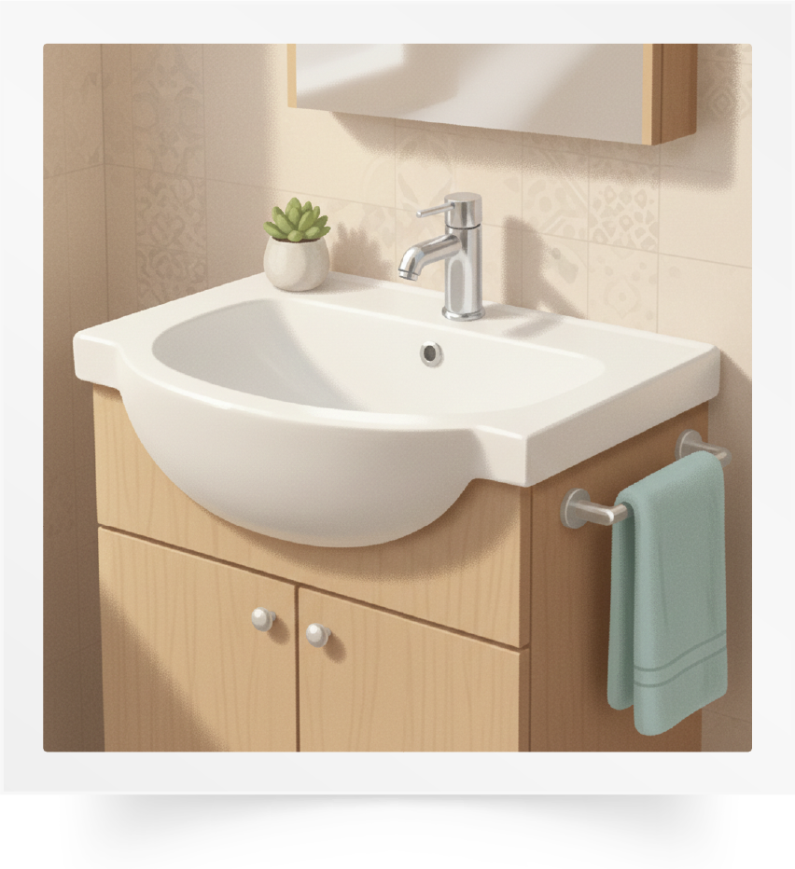
Regarde les images. Je vais te dire des mots et tu vas me montrer les images qui correspondent.
1 réponse correcte = 2 points

Slide 43
Réservé à l’enseignant (e)
CO2. Comprendre à l’oral des phrases et des textes.

Slide 44
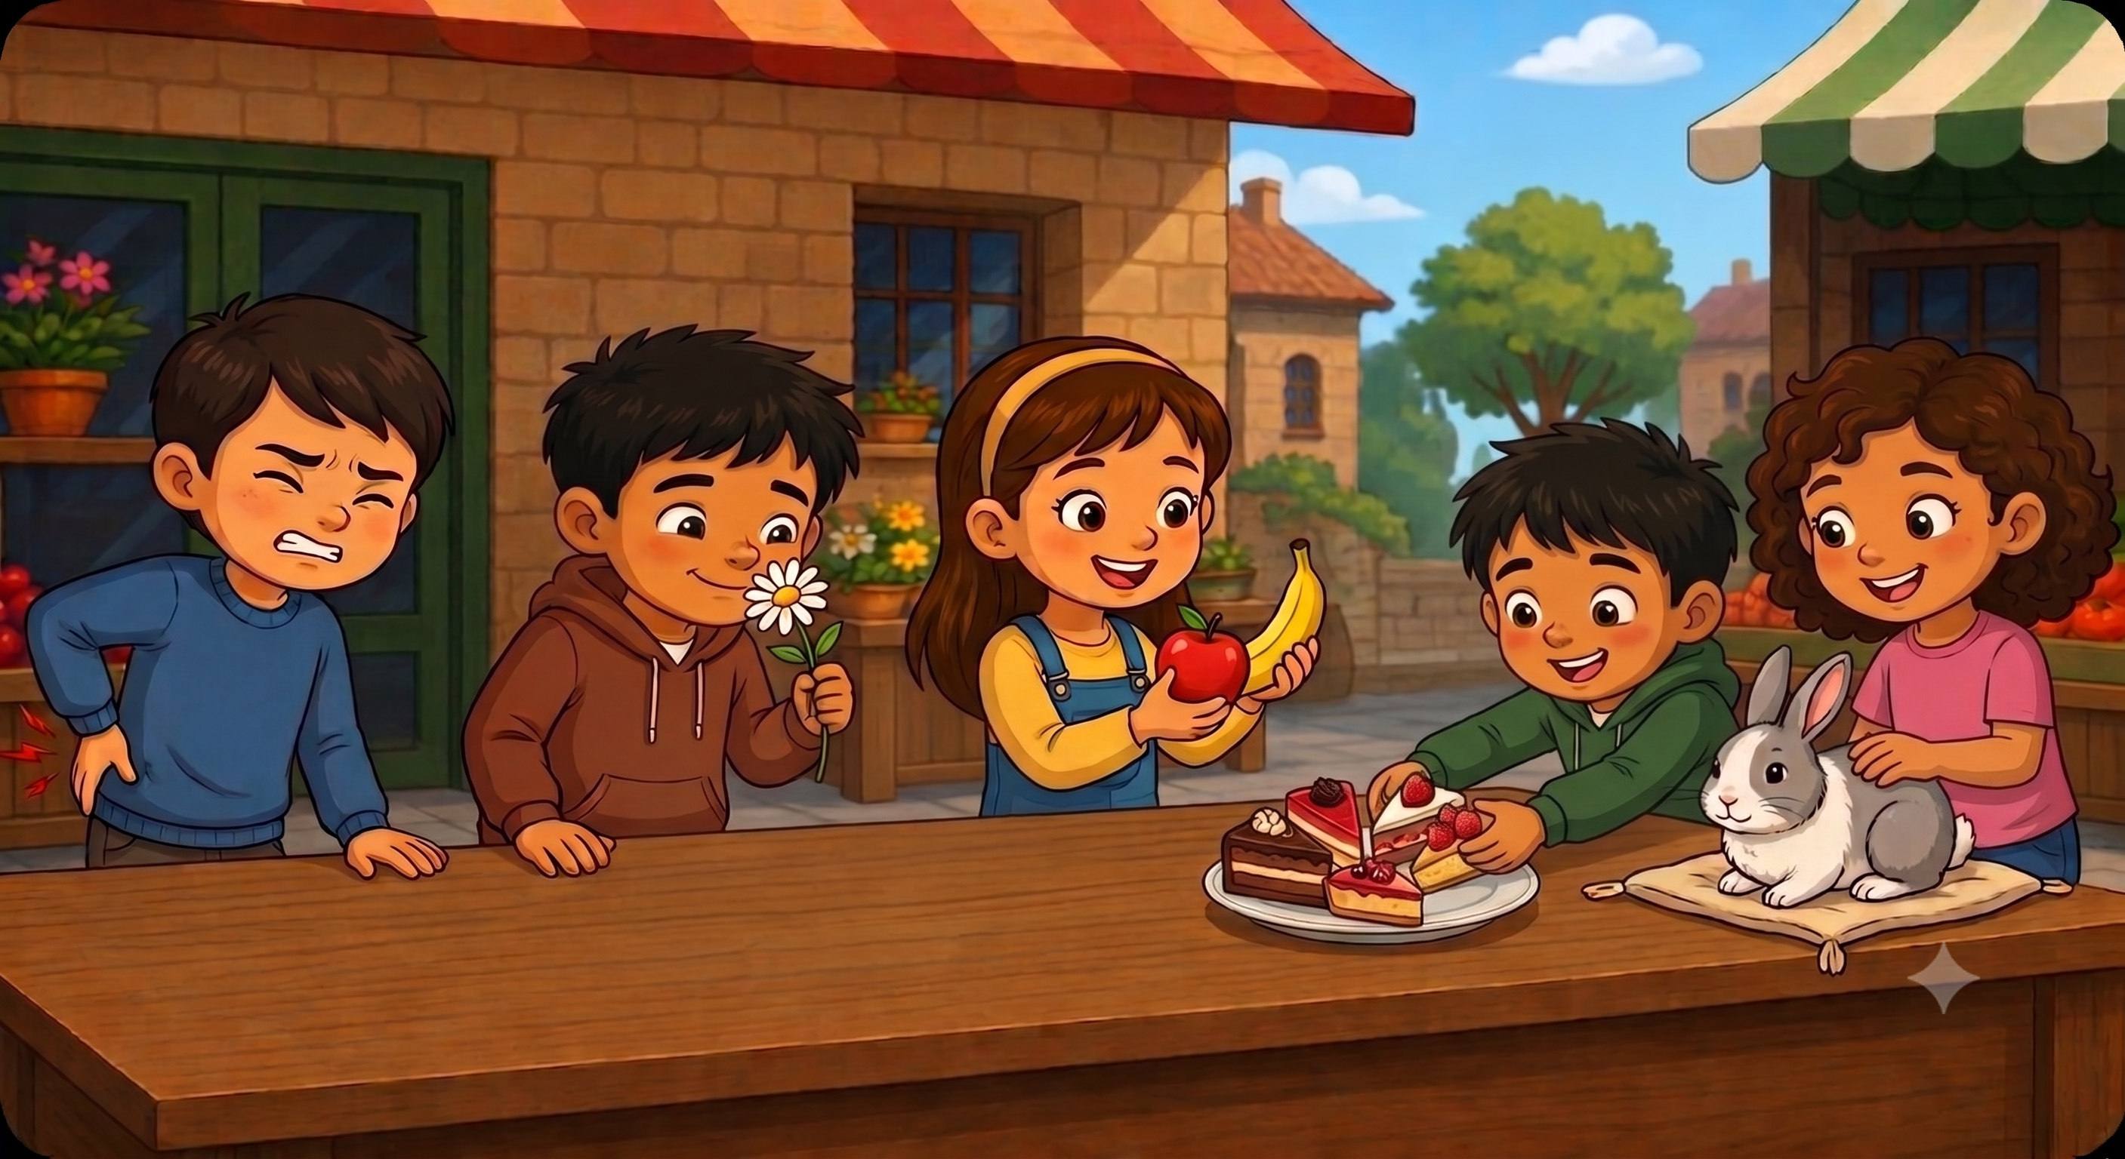
Regarde la scène. Je vais te dire des phrases et tu vas me montrer la partie de l’image qui correspond : 1) Fadi sent avec le nez. 2) Jamal veut du gâteau. 3) Sara touche avec la main. 4 ) Lina veut une pomme et une banane. 5) Kamal a mal au dos.
1 réponse correcte = 2 points

Slide 45
Réservé à l’enseignant (e)
PO1. Produire, à l’oral, des mots de vocabulaire.

Slide 46
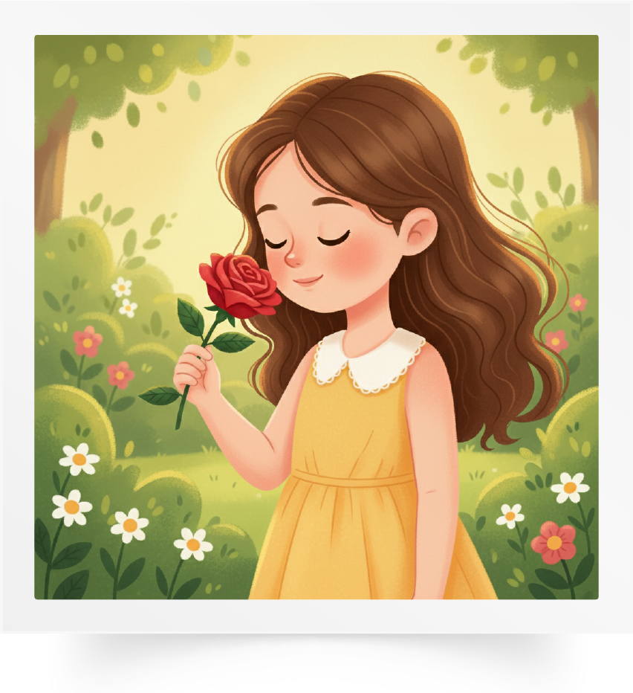



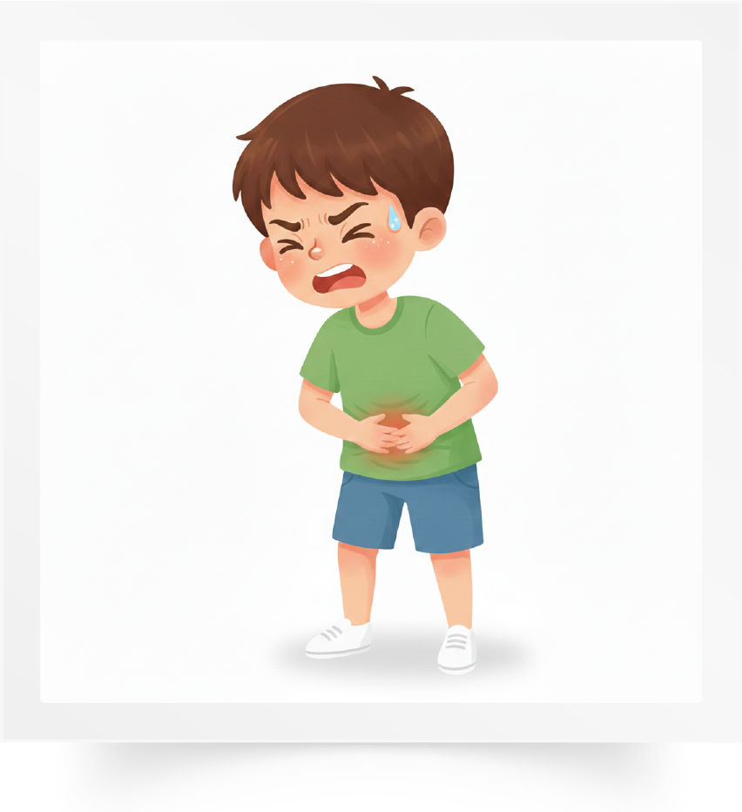
Mets ton doigt sur chaque image et dis-moi le mot en français.
1 réponse correcte = 2 points

Slide 47
Réservé à l’enseignant (e)
PO2. Participer à un dialogue en mobilisant
les actes de parole étudiés.

Slide 48
Je vais te poser des questions et tu dois répondre correctement.
Tu touches avec quoi ?
Tu sens avec quoi ?
Tu as mal où ?
Qu’est-ce que tu veux ?
Que veut ton ami ?
1 réponse correcte = 2 points

Slide 49
Réservé à l’enseignant (e)
PO3. Prendre la parole pour parler de mon corps et de ma santé.

Slide 50

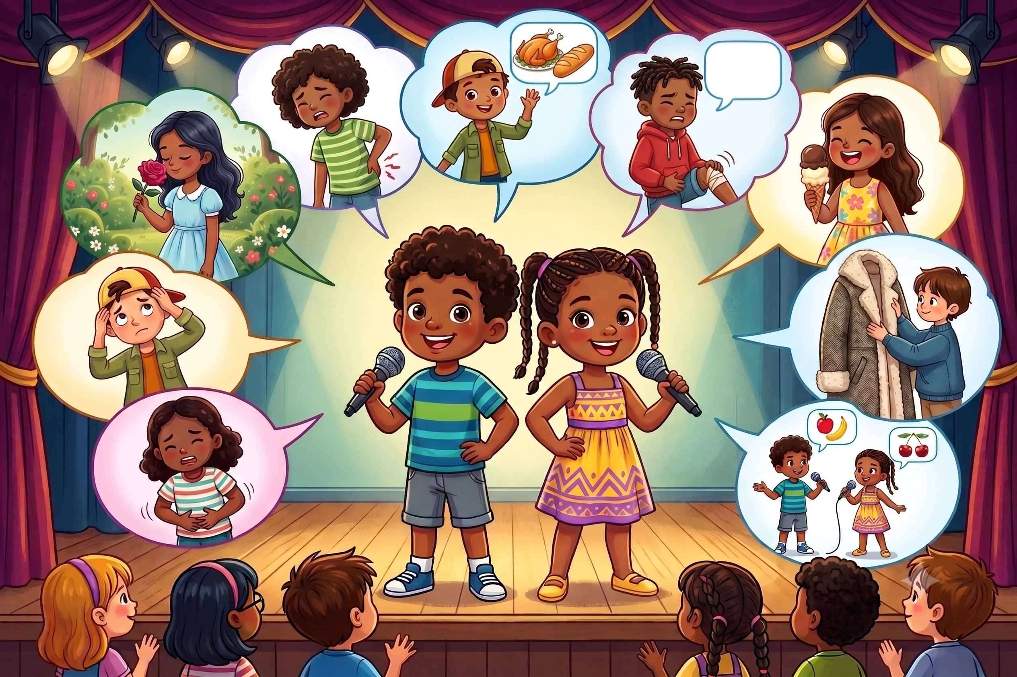

Présente-toi, puis dis ce que tu fais avec les yeux, le nez, les oreilles, la langue et les mains, où tu as mal, ce que tu veux manger et ce que ton frère ou ta sœur veut manger.
Tu dois dire 5 phrases. L’enseignant explique la consigne dans la langue de l’apprenant.
1 réponse correcte = 2 points

Slide 51
Réservé à l’enseignant (e)
LF1. Identifier et lire des lettres, des syllabes et des mots contenant les lettres étudiées.

Slide 52
Je vais te montrer des lettres, des syllabes et des mots que tu dois lire.
L’enseignant guide l’élève dans sa lecture.
J C f v
cou zè | ja fi
Zéro lavabo
1 lettre = 0,5 point (2 pts) syllabe = 1 point (4 pts)
1 mot = 2 points (4pts)

Slide 53
Réservé à l’enseignant (e)
LF2 : Lire des phrases simples contenant les lettres étudiées.

Slide 54
Tu vas lire ces phrases correctement et avec fluidité.
Fadi a un joujou.
Sami lave le vélo.
Fluidité = 2 points ( 1 point par phrase)
Correction = 8 points ( 1 point par mot )

Slide 55

L’évaluation est terminée.

